Slide 1
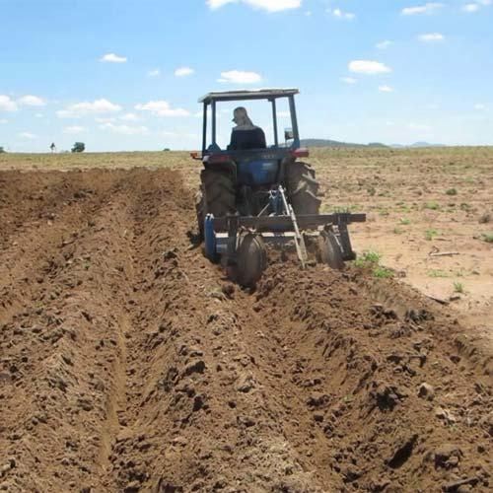
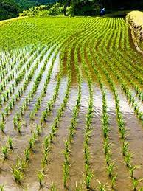
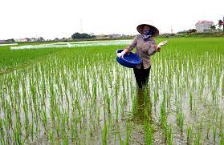
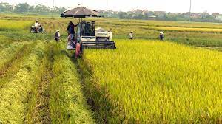
BÀI 3. QUY TRÌNH TRỒNG TRỌT

Slide 2
Bạn An rất muốn trồng rau để tạo ra nguồn rau sạch cho gia đình.Nhưng bạn chưa biết bắt đầu từ đâu,cần chuẩn bị những gì.Em có thể giúp bạn An không?
1. Chuẩn bị đất trồng, xẻng, cuốc, máy cày,phân bón
2. Gieo trồng
3. Thu hoạch
4. Chuẩn bị giống cây trồng
5. Chăm sóc cây
Các công việc được sắp xếp theo thứ tự: 1 → 4 → 2 → 5 → 3

Slide 3
1.Chuẩn bị đất trồng: Quan sát hình 3.1 em hãy cho biết những công việc nào thuộc giai đoạn chuẩn bị đất trồng, công việc nào thuộc giai đoạn chăm sóc
1. - Xới đất (bằng máy, cuốc, xẻng, bay...)
- Bón phân lót: thường dùng phân hữu cơ
2. Tưới nước, phun thuốc

Slide 4
Quan sát Hình 3.2 và cho biết: nếu đất trồng không được chuẩn bị tốt thì vụ mùa sẽ bị ảnh hưởng như thế nào?
Vụ mùa sẽ bị giảm sút về năng suất và chất lượng sản phẩm nguyên nhân là đất còn tồn đọng lại mầm móng sâu bệnh gây hại hoặc còn quá nhiều cây cỏ dại. Chúng cắn phá cây trồng hoặc cạnh tranh nước, ánh sáng, dinh dưỡng của cây trồng.

Slide 5
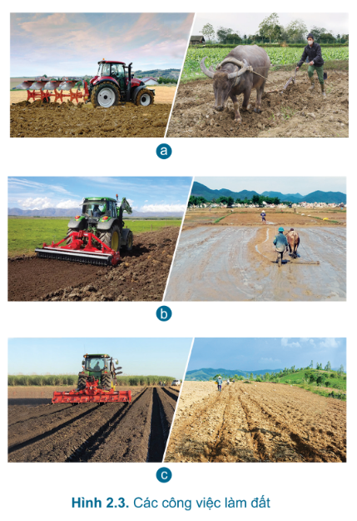
PHIẾU HỌC TẬP 1
1. Hãy nhận xét sự thay đổi hình dạng của đất trong Hình 2.3.
2. Có thể sử dụng những công cụ nào để làm đất?
3.Vì sao cần bón phân lót trước khi gieo trồng?

Slide 6
PHIẾU HỌC TẬP 1
1.Làm đất trước khi gieo trồng giúp cho đất tơi xốp, khả năng giữ nước, chất dinh dưỡng, đồng thời diệt cỏ dại và mầm mống sâu bệnh, tạo điều kiện cho cây sinh trưởng, phát triển tốt. 2. Hình dạng đất thay đổi:
Hình a: Cày đất: làm xáo trộn đất mặt ở độ sâu khoảng 20 – 30 cm.
Hình b: Bừa và đập đất: làm nhỏ đất, thu gom cỏ dại, trộn đều phân và san phẳng mặt ruộng
Hình c: Lên luống: chống ngập úng, tạo tầng đất dày cho cây sinh trưởng, phát triển.
3. Các công cụ được sử dụng để làm đất là: máy cày, máy bừa, máy tạo luống, trâu cày, bừa, cuốc, xẻng.
4. Cần bón lót trước khi gieo trồng là vì nhằm cung cấp chất dinh dưỡng cho cây con ngay khi mới mọc hoặc mới bén rễ.

Slide 7
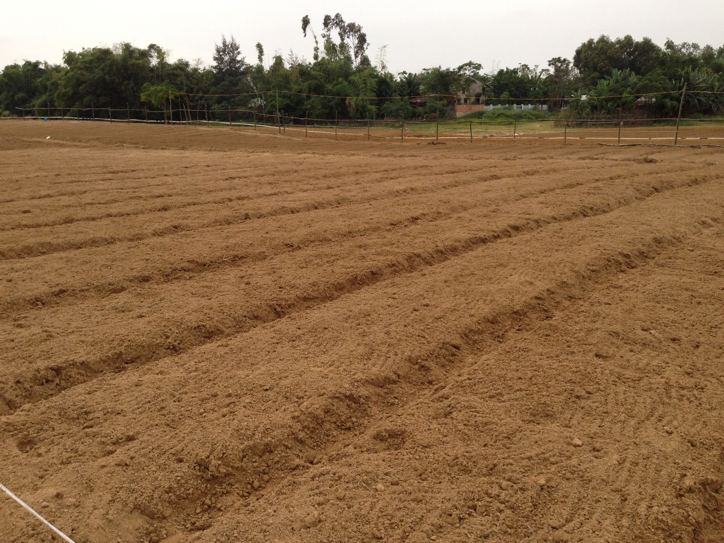
Chuẩn bị đất còn bao gồm việc tạo luống hay đắp mô phù hợp với từng loại cây trồng để dễ chăm sóc, chống ngập úng, tạo tầng đất dày cho cây phát triển
Kĩ thuật lên luống:
+Chọn luống
+Kích thước luống
+Độ cao của luống

Slide 8
Vậy mục đích của việc chuẩn bị đất trước khi gieo trồng là gì?
1.1. Mục đích
- Làm đất tơi xốp, đủ ẩm và dinh dưỡng
- Loại bỏ các chất độc hại, cỏ dại và mầm mống sâu bệnh hại.
1.2. Các bước chuẩn bị đất: xác định diện tích đất trồng; vệ sinh đất; làm đất và cải tạo đất

Slide 9
BÀI 3. QUY TRÌNH TRỒNG TRỌT
2.Chuẩn bị giống cây trồng:
Quan sát hình 3.3 hãy chỉ ra cây con không nên chọn để trồng, vì sao?
Nếu muốn dùng cây ở hình b để trồng thì chúng ta nên xử lý như thế nào?
- Hình b, vì cây đang bị sâu tấn công
Cần phải cắt bỏ chỗ bị sâu bệnh và diệt sâu bệnh

Slide 10
Đối với hạt giống,em hãy cho biết hạt lúa trong hình nào dưới đây có thể gieo ngay, vì sao?
Hình b, vì hạt giống đã được xử lý nảy mầm
Vì sao nên xử lý hạt giống trước khi gieo trồng?
Để đảm bảo hạt giống hoặc cây con khỏe mạnh, sạch bệnh, đủ số lượng giống để gieo trồng trên diện tích đất đã chuẩn bị trước.

Slide 11
Quy trình chuẩn bị giống được thực hiện theo quy trình nào?
-Các bước thực hiện:
+Bước 1: Lựa chọn giống để gieo trồng
Đối với hạt giống: kích thước hạt đồng đều, không bị sâu, bệnh, không lẫn với các giống khác.
Đối với cấy con: cây khỏe, đồng đều, không sâu bệnh.
+Bước 2: Xử lý giống trước khi gieo
Với hạt giống: đảm bảo hạt đã hút no nước, nứt vỏ và nhú mầm
Đối với cây con: không còn cành có lá héo, gãy, thủng, biến dạng, lá bị đốm đen, đốm nâu hoặc biến dạng bất thường.
+Bước 3: Kiểm tra số lượng hạt giống/cây con:
Đảm bảo đủ số lượng hạt giống/cây con trên diện tích đất trồng.

Slide 12
3. Gieo trồng
1. Có những hình thức gieo trồng nào?
2. Khi gieo trồng cần đảm bảo những yêu cầu kỹ thuật nào?
3.Vì sao khi gieo trồng cần đảm bảo đúng thời vụ, đúng kỹ thuật?

Slide 13
HỌC SINH TRẢ LỜI:
1. - Quan sát hình 3.5, ta thấy có 2 phương thức gieo trồng:
Hình a: phương thức gieo hạt
Hình b: phương thức trồng bằng cây con
2. Đảm bảo thời vụ: Thời vụ gieo trồng là khoảng thời gian để gieo trồng đối với mỗi loại cây trồng.
3. Tác dụng: Gieo trồng đúng thời vụ đảm bảo cho cây trồng sinh trưởng, phát triển tốt cho năng suất cao; tránh được các rủi ro về thời tiết, sâu bệnh.

Slide 14
Các bước gieo trồng:
+ Bước 1: Xác định thời vụ, phương tiện, cách thức gieo trồng
+ Bước 2: Kiểm tra hạt giống hoặc cây con và đất trồng
•Hạt giống/cây con phải khoẻ, không sâu, bênh và hạt đã được ngâm ủ (nếu cần)
• Đất đủ ẩm, tơi xốp.
+ Bước 3: Tiến hành gieo trồng
• Khoảng cách đều nhau
Độ sâu khi đặt hạt giống/cây con phải phù hợp với giống cây.

Slide 15
VẬN DỤNG
1. Địa phương em có những thời vụ gieo trồng nào?
2. Hãy kể tên một số loại cây trồng được gieo trồng vào thời vụ đó.
3. Em hãy chọn lựa phương thức gieo trồng cho các loại cây sau đây: lúa, mía, ngô, sắn, cam, đỗ (đậu), …

Slide 16
1. Ở địa phương em có 3 vụ gieo trồng là:
+ Vụ xuân hè;
+ Vụ hè thu;
+ Vụ đông xuân
2. Một số loại cây trồng được gieo trồng vào thời vụ đó là:
+ Vụ xuân hè: lúa, ngô, cây cà chua, dưa chuột, bầu mướp, …
+ Vụ hè thu: cây ổi, cây vải, lúa, ngô, cà rốt
+ Vụ đông xuân: ngô, khoai, su hào, súp lơ, cải bắp,

Slide 17
4.CHĂM SÓC
So sánh sự phát triển của 2 cây trồng trong hình Nguyên nhân tạo nên sự khác biệt là gì?
Cùng một giống cây nhưng có những cây có khả năng phát triển tốt, có cây có sức sống kém. Vì vậy khi trồng cây phải lựa chọn giống cây con khoẻ mạnh như nhau để đối chiếu với việc chăm sóc, nếu không kết quả có khi không như mong muốn.

Slide 18
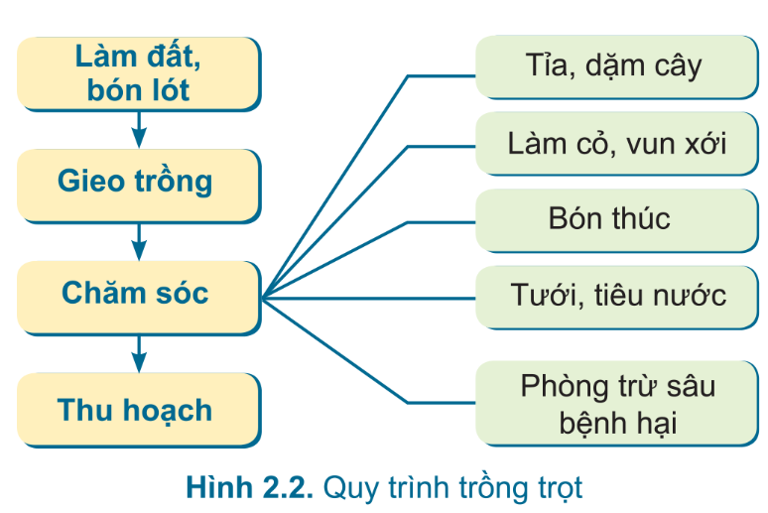
Chăm sóc cây trồng nhằm mục đích gì? Có những công việc chăm sóc nào?
Mục đích: nuôi dưỡng, bảo vệ, phòng trừ các yếu tố gây hại cho cây

Slide 19
1. Vì sao cần phải tỉa dặm cây sau một thời gian gieo trồng? 2. Phân bón dùng để bón thúc thường có đặc điểm gì?
1.Hạt không mọc, cây bị sâu bệnh, cây mọc quá dày --> tỉa hoặc dặm để đảm bảo mật độ, khoảng cách để cây phát triển tốt
2. Dễ hòa tan, giàu dinh dưỡng -->giúp cây hấp thu chất dinh dưỡng dễ dàng, nhanh chóng.

Slide 20
5.Thu hoạch: đảm bảo thu được số lượng và chất lượng sản phẩm trồng trọt đạt tiêu chuẩn.
Khi thu hoạch cần đảm bảo những yêu cầu gì?
-Đảm bảo thu được số lượng và chất lượng sản phẩm trồng trọt đạt tiêu chuẩn.
-Nên thu hoạch vào những lúc thời tiết mát mẻ, không nắng gắt, không mưa.

Slide 21
Hoàn thành bài tập sau đây để tìm hiểu việc ứng dụng các phương pháp thu hoạch
1. Lúa, hoa, rau muống
2. Cam, quýt, xoài, dưa
3. Khoai mì, khoai lang
a. Phương pháp hái
b. Phương pháp nhổ, đào
c. Phương pháp cắt
1c, 2a, 3b

Slide 22
Quy trình thu hoạch nông sản được thực hiện theo những bước cơ bản nào?
+ Bước 1: Kiểm tra sản phẩm cây trồng: cây trồng đạt kích thước, độ chín, độ tuổi,… tuỳ từng loại cây trồng.
+ Bước 2: Tiến hành thu hoạch: đúng thời điểm, nhanh, hạn chế rơi vãi. (thu hoạch dần hoặc toàn bộ)
*Do đặc điểm cho sản phẩm của từng loại cây trồng và nhu cầu lấy sản mà có cách thu hoạch phù hợp.

Slide 23
Hãy ghép các công việc a,b,c,d ở hình 3.8 cho phù hợp các các chú thích:
1. cày đất
2. vệ sinh đồng ruộng
3. lên luống
4. bón lót phân

